Slide 1

Основи природознавства
ХЕРСОНСЬКИЙ ДЕРЖАВНИЙ УНІВЕРСИТЕТ
КАФЕДРА ХІМІЇ ТА ФАРМАЦІЇ
Напрям підготовки: Середня освіта(Хімія)
Спеціальність: Вчитель хімії
Курс: ІV

Slide 2
Мета:
теоретично і практично підготувати майбутніх учителів до ознайомлення учнів з природою; формувати у студентів професійну компетенцію в галузі екологічного виховання
освоїти компетентності щодо методики викладання пропедевтичного курсу природничих дисциплін – основ природознавства в закладах загальної середньої освіти;
розкриття наукових концепцій, дидактико-методичних понять, методів та технологій сучасного уроку природознавства;
надання допомоги студентам у процесі оволодіння професійною компетентністю;
формування особистості майбутнього учителя, який зорієнтований не на передачу знань, а на особистісний розвиток дитини і потреби сучасної школи

Slide 3
Завданням вивчення навчальної дисципліни є:
сформувати у майбутніх учителів знання про: об'єкт, предмет, завдання методики навчання природознавства як науки, її зв’язки з іншими науками; структуру і методи цілісного методичного дослідження; структуру процесу навчання, зміст його структурних компонентів, зв'язків і відношень між ними; рівні процесу навчання в межах природознавства.
ознайомити студентів із шляхом включення знань про природу в практику навчання учнів основної та старшої школи, розглянути продуктивні методи і прийоми ознайомлення учнів з природою, загальні питання методики (мета і завдання навчання, зміст, форми, засоби), та методику розкриття основних змістовних ліній курсу природознавства.
створення умов для повноцінної реалізації та самореалізації потенційних професійних можливостей студента;
оволодіння дидактико-методичними знаннями з навчальної дисципліни;
усвідомлення практичної значущості теоретичних знань для творчої педагогічної діяльності вчителя;
розвиток умінь моделювання навчально-виховного процесу уроків природознавства;
реалізація виховного спрямування предмета з метою формування професійних рис і якостей особистості;
формування готовності до творчої активності у професійній діяльності.

Slide 4

Місце навчальної дисципліни в системі професійної підготовки фахівця
“Методика викладання освітньої галузі «Природознавство»” є основоположною дисципліною професійного становлення студентів, наукового осмислення ними основних положень методики викладання предмету «Природознавство» у середній школі.

Slide 5
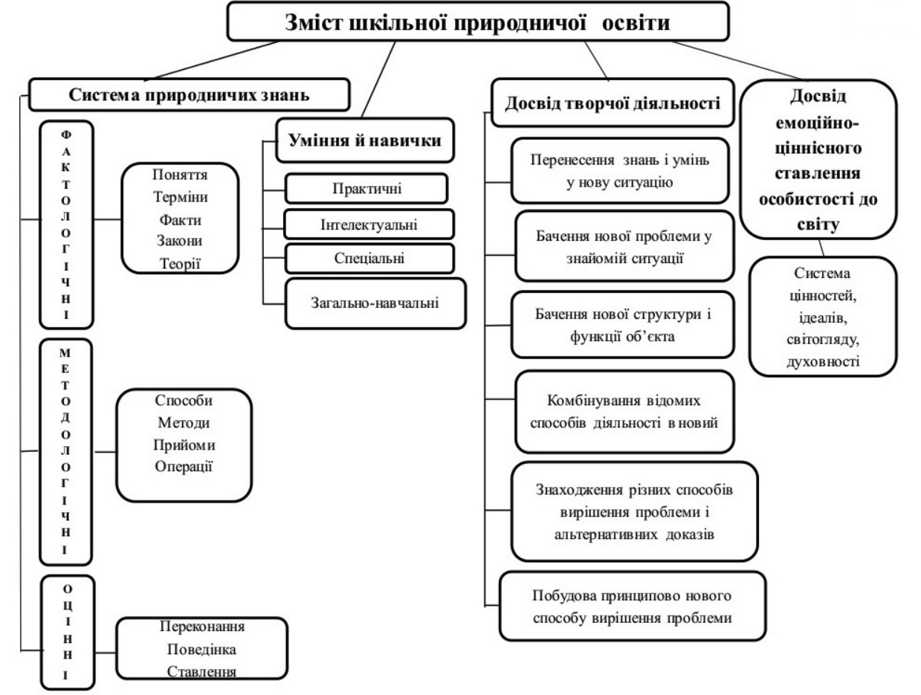

Slide 6
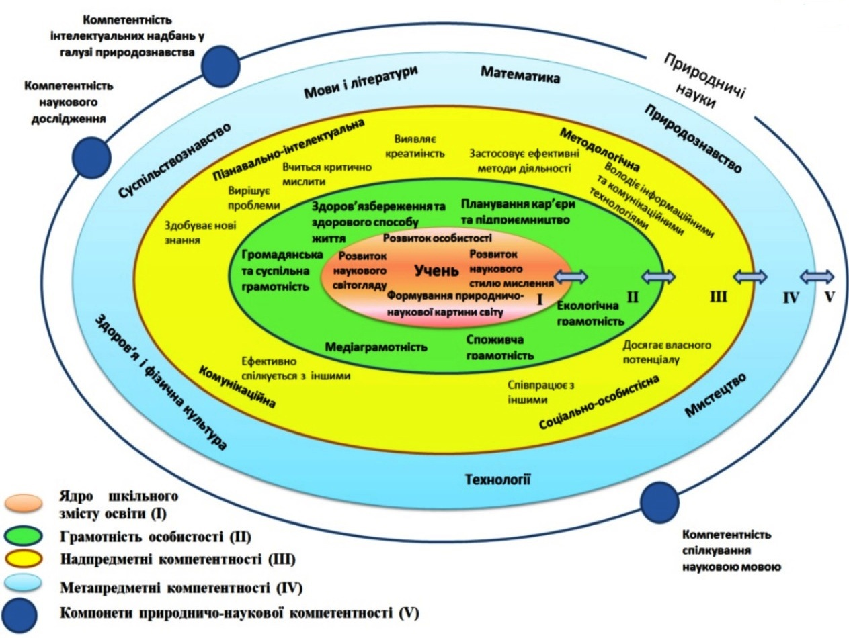

Slide 7
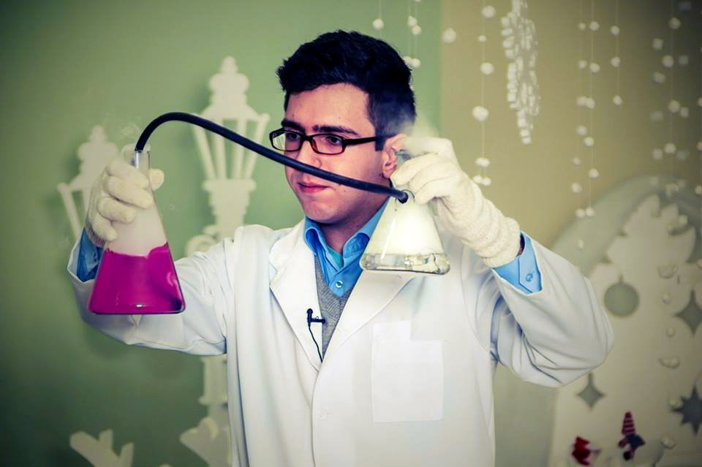
Інтегровані вимоги до знань і умінь з навчальної дисципліни
інтегрується психолого-педагогічний зміст, на основі якого побудовано методичну систему управління цілісним процесом навчання природознавства у середній школі та власне зміст шкільного природознавства як світоглядної дисципліни, що повинна забезпечити формування загальної наукової цілісної картини природи, у молодших підлітків.
Розкрити роль природничих знань у сфері культури: створити свідому мотивацію на здоровий спосіб життя, засвоєння норм і правил моралі, екологічної грамоти і свідомості, шанобливого ставлення до природи. Такий підхід зумовлюється важливою вимогою сучасної освіти - гуманізацією природничих знань

Slide 8
